Slide 1
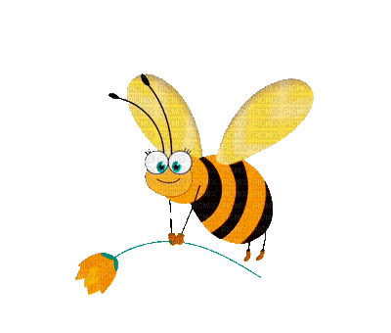
GIÁO ÁN PHÁT TRIỂN NHẬN THỨC
Chủ đề: Tết và mùa xuân – Thế giới thực vật
Chủ đề nhánh: Một số loại cây lương thực
Đề tài: So sánh cao hơn – thấp hơn của 2 đối tượng
Độ tuổi: 3 – 4 tuổi
Thời gian: 20 – 25 phút
Ngày dạy: 13/02/2025
Người dạy: H Thảo kriêng

Slide 2
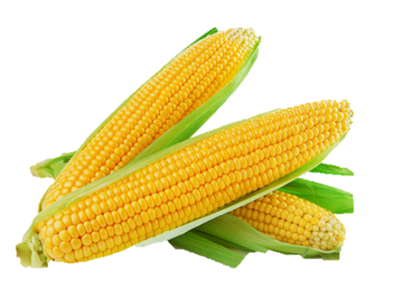
Hoạt động 1: Gây hứng thú
Giới thiệu đại biểu
- Câu đố

Slide 3
* Hoạt động 2: Trọng tâm
* Gộp 2 nhóm thành 1 nhóm
* So sánh cao hơn – thấp hơn của 2 đối tượng
* Mở rộng
* Củng cố
- Trò chơi: Nghe theo hiệu lệnh của cô

Slide 4
Hoạt động 3: Trò chơi
+ Trò chơi: Đội nào nhanh nhất”

